Slide 1
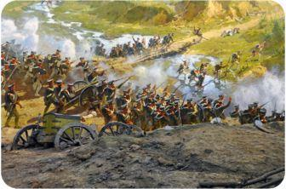
Отечественная война 1812 года

Slide 2
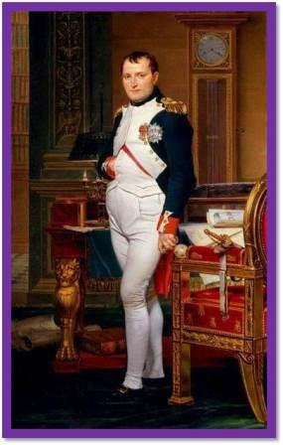
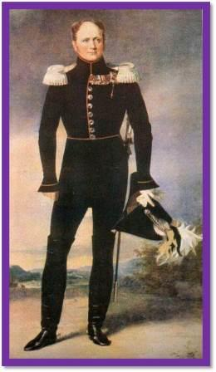
Наполеон I Бонапарт
Александр I

Slide 3
Расположение русских армий на границе.

Slide 4
Наступление французской армии.

Slide 5
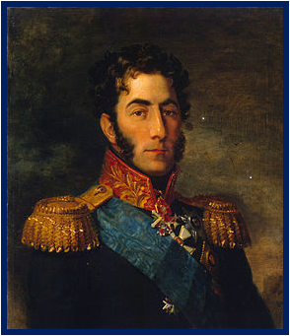
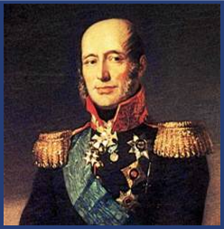
Пётр Иванович Багратион
Михаил Богданович Барклай-де-Толли

Slide 6
Отступление русской армии.

Slide 7
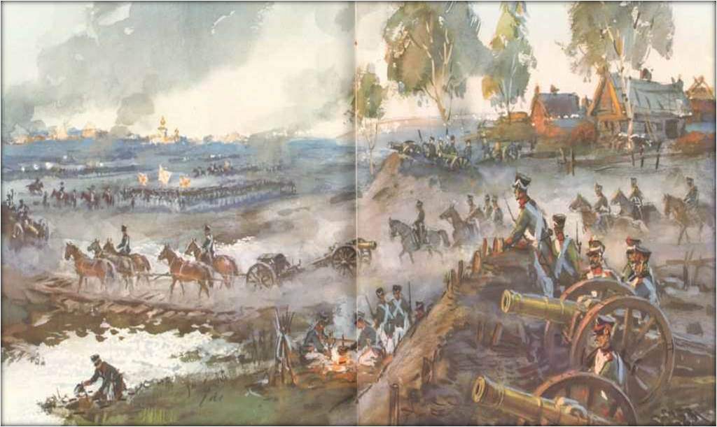
Два месяца продолжалось отступление.

Slide 8
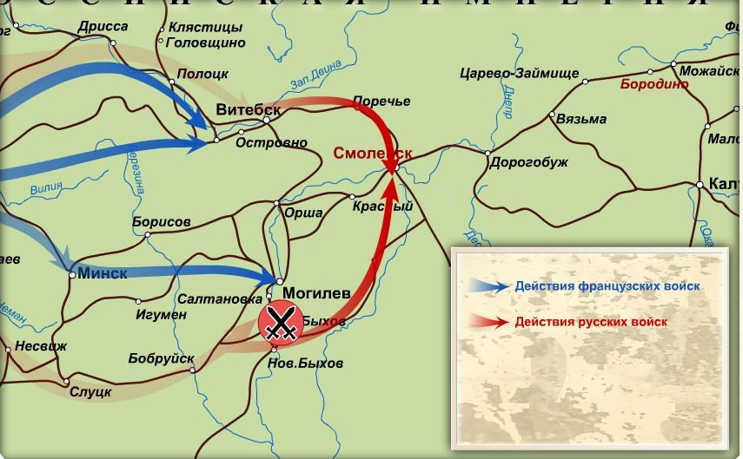
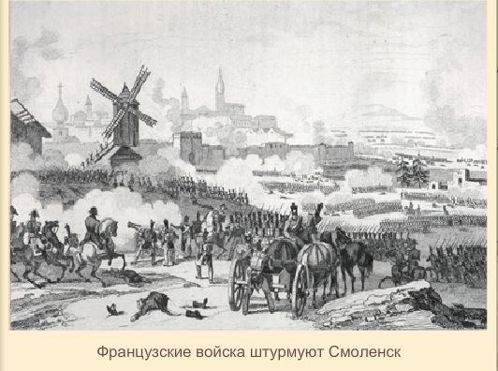
Смоленское сражение

Slide 9
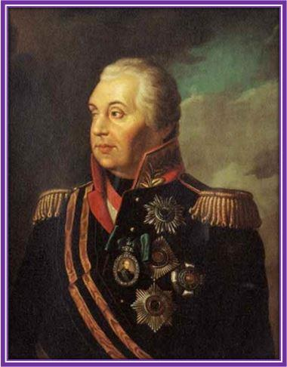
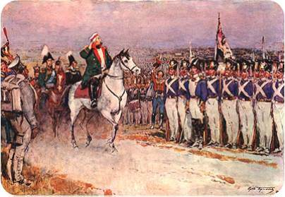
Затянувшееся отступление вызвало общественное недовольство, поэтому император Александр I подписывает указ о назначении главнокомандующим русскими войсками
М.И. Кутузова.
«Приехал Кутузов бить французов» - говорили солдаты.

Slide 10
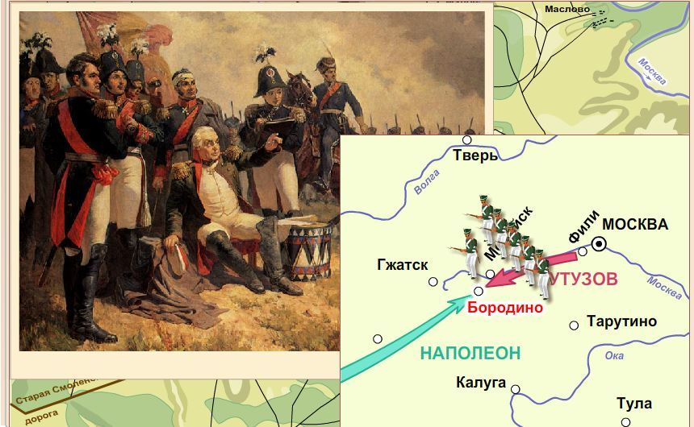
Выбор М.И. Кутузовым места для решающего сражения.

Slide 11
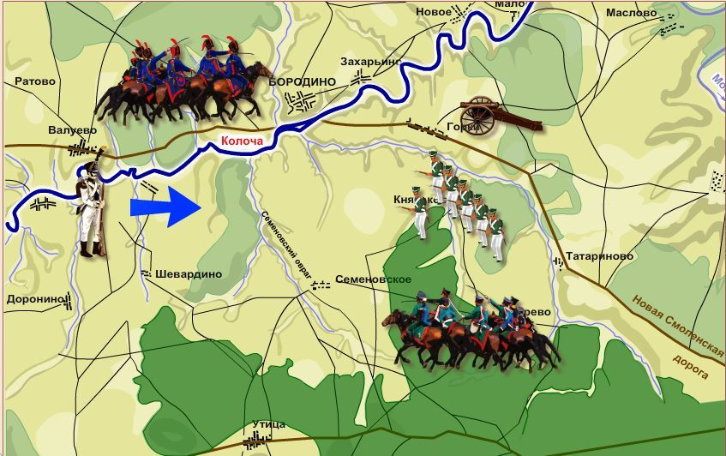
Условия местности близ села Бородино.

Slide 12
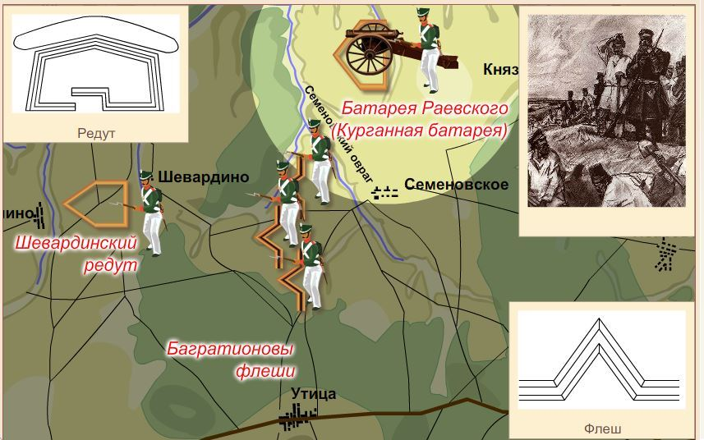
Строительство оборонительных укреплений.

Slide 13
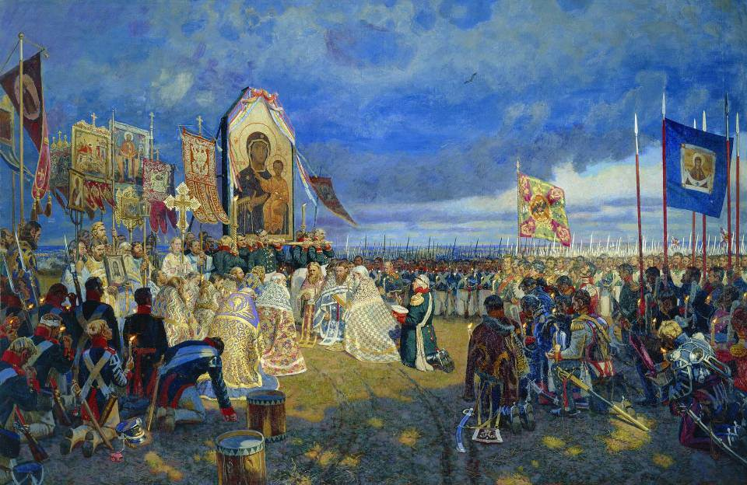
Накануне 24 августа М.И. Кутузов распорядился пронести по всем войскам Смоленскую икону Богородицы. Был отслужен молебен.

Slide 14
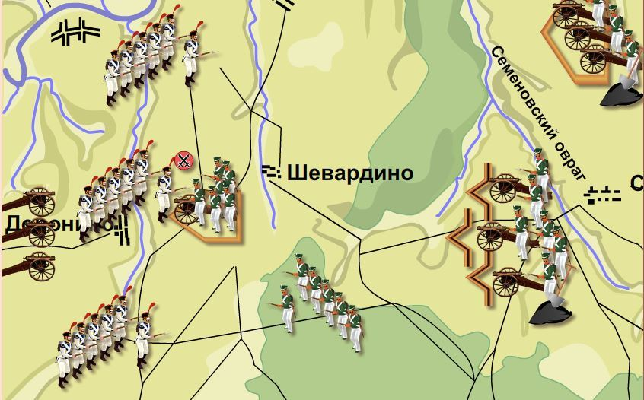
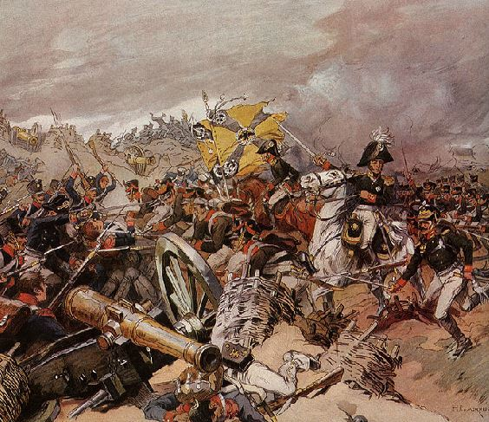
Бои у Шевардино
(24 августа 1812 г.)

Slide 15
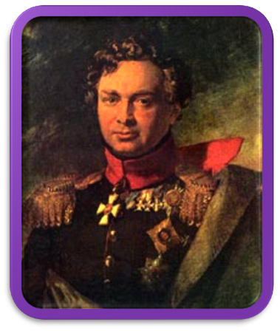
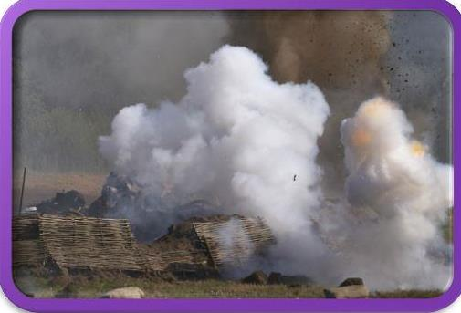
Сражению предшествовал бой 24 августа у деревни Шевардино (Шевардинский редут), в котором 12-тысячный отряд генерала А.И. Горчакова целый день сдерживали атаки превосходящих сил французов (30 тыс. чел.). Это дало Кутузову возможность подготовить основные позиции.
А.И. Горчаков (1779-1855).

Slide 16
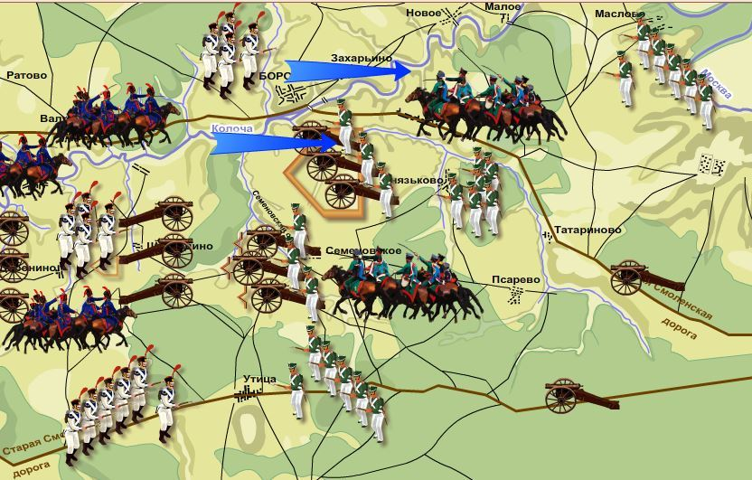
Позиции армий к утру 26 августа 1812 года.

Slide 17
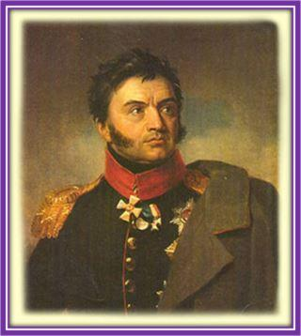
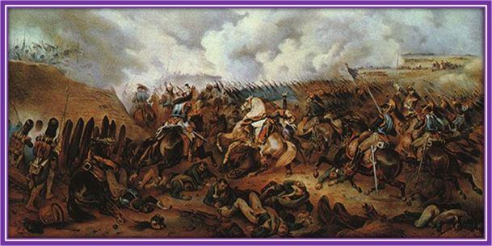
Н.Н. Раевский
Батарея из 18 орудий стояла на Курганной высоте на правом фланге. Она была обнесена бруствером высотой более двух метров, окружена широким рвом глубиной в два метра. Оборонял высоту пехотный корпус генерала Раевского, и потому батарею назвали «батареей Раевского». Французы атаковали, но встретив огонь наших пушек, отступили.

Slide 18
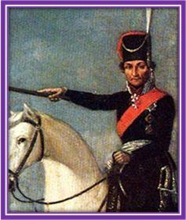
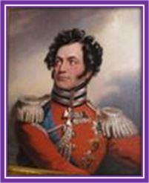
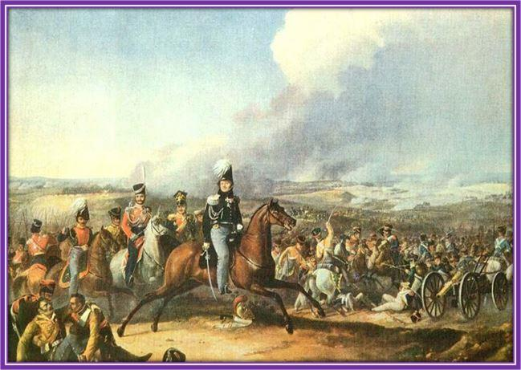
М.И. Платов
Ф.П. Уваров
Контрудар по левому флангу наполеоновской армии силами кавалерийских полков Ф. П. Уварова и М. И. Платова.

Slide 19
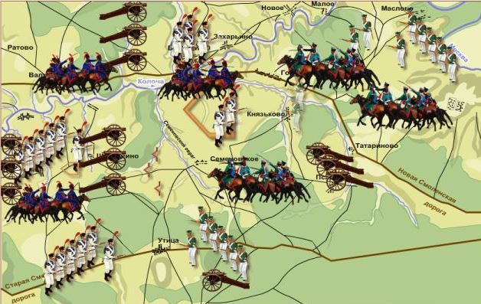
Позиции армий к вечеру 26 августа 1812 года.

Slide 20
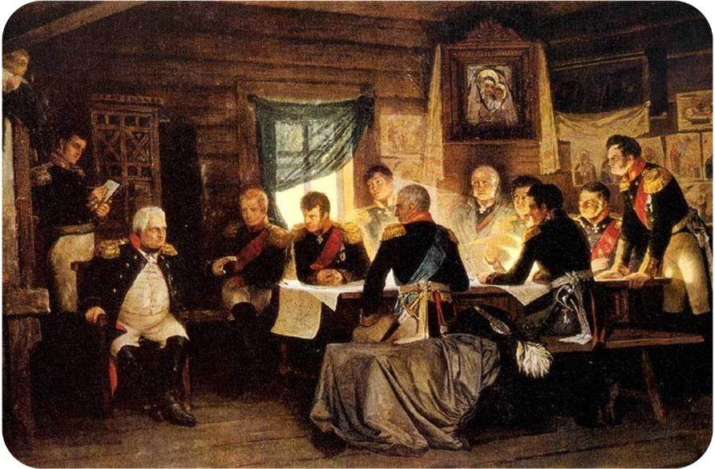
Военный совет в Филях. Худ. Кившенко.
«С потерею Москвы не потеряна Россия. Приказываю отступать.»
М.И. Кутузов.

Slide 21
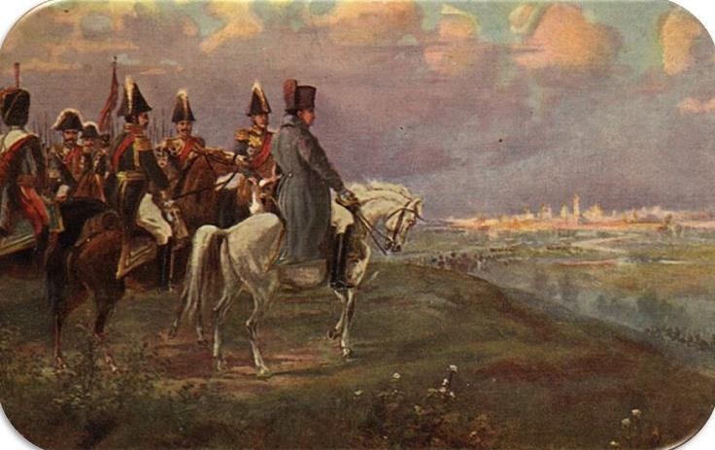
Наполеон на Поклонной горе.

Slide 22
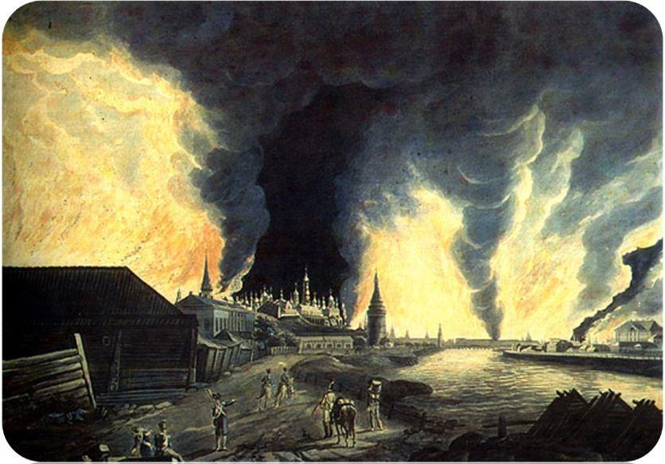
Пожары в Москве в сентябре 1812 г.
(Шмидт с оригинала Х.И. Олендорфа)

Slide 23
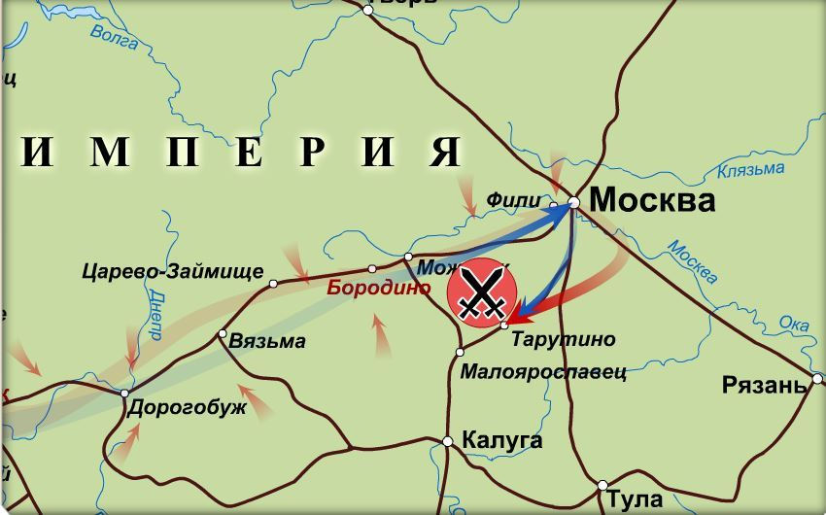
Поражение Мюрата под Тарутиным.

Slide 24
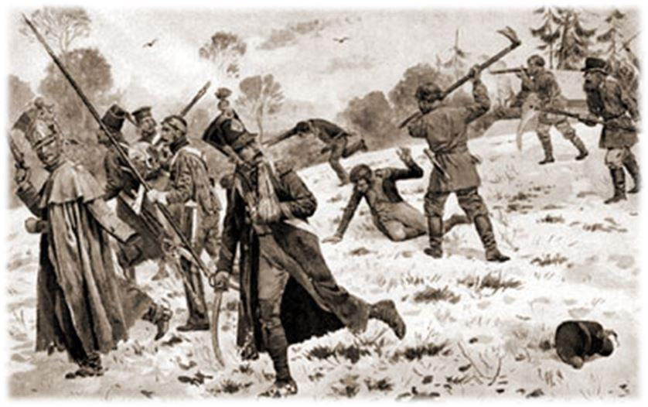
Русские партизаны атакуют отставших французов.

Slide 25
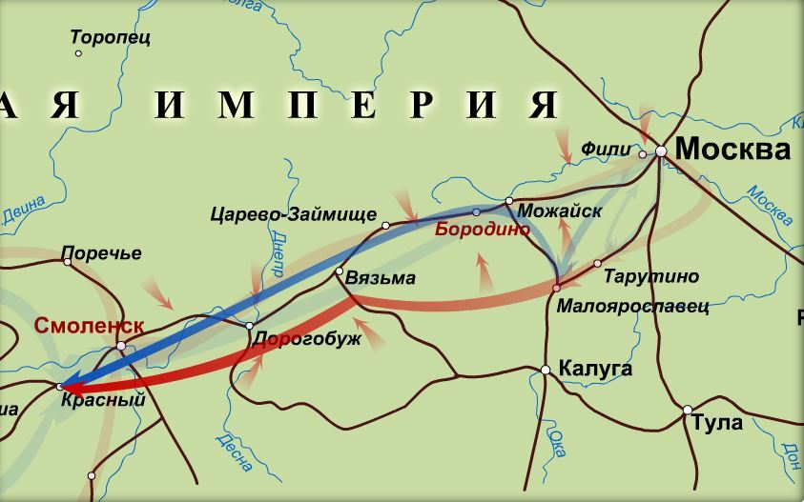
Фланговый марш армии Кутузова.

Slide 26
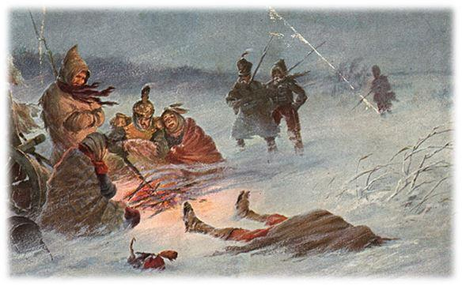
Отступление великой армии.

Slide 27
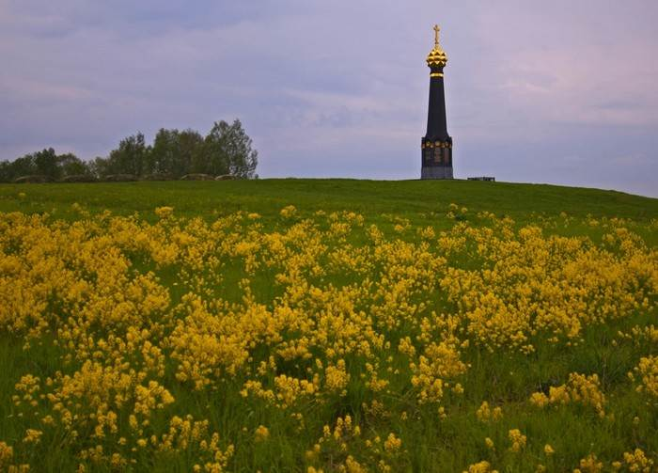
В презентации использованы:
1. Материалы коллекции 1С по «Истории России» Ч.3
2. Материалы презентации Берюховой Е.К. «Бородинское сражение».
Автор: Роднова Е.Ю.

